Slide 1
PEHERO
Jūsų privataus kapitalo AI agentų komanda
Paieška · vertinimas · patikra · kapitalas · portfelio operacijos
PEHero · Jūsų privataus kapitalo AI agentų komanda

Slide 2
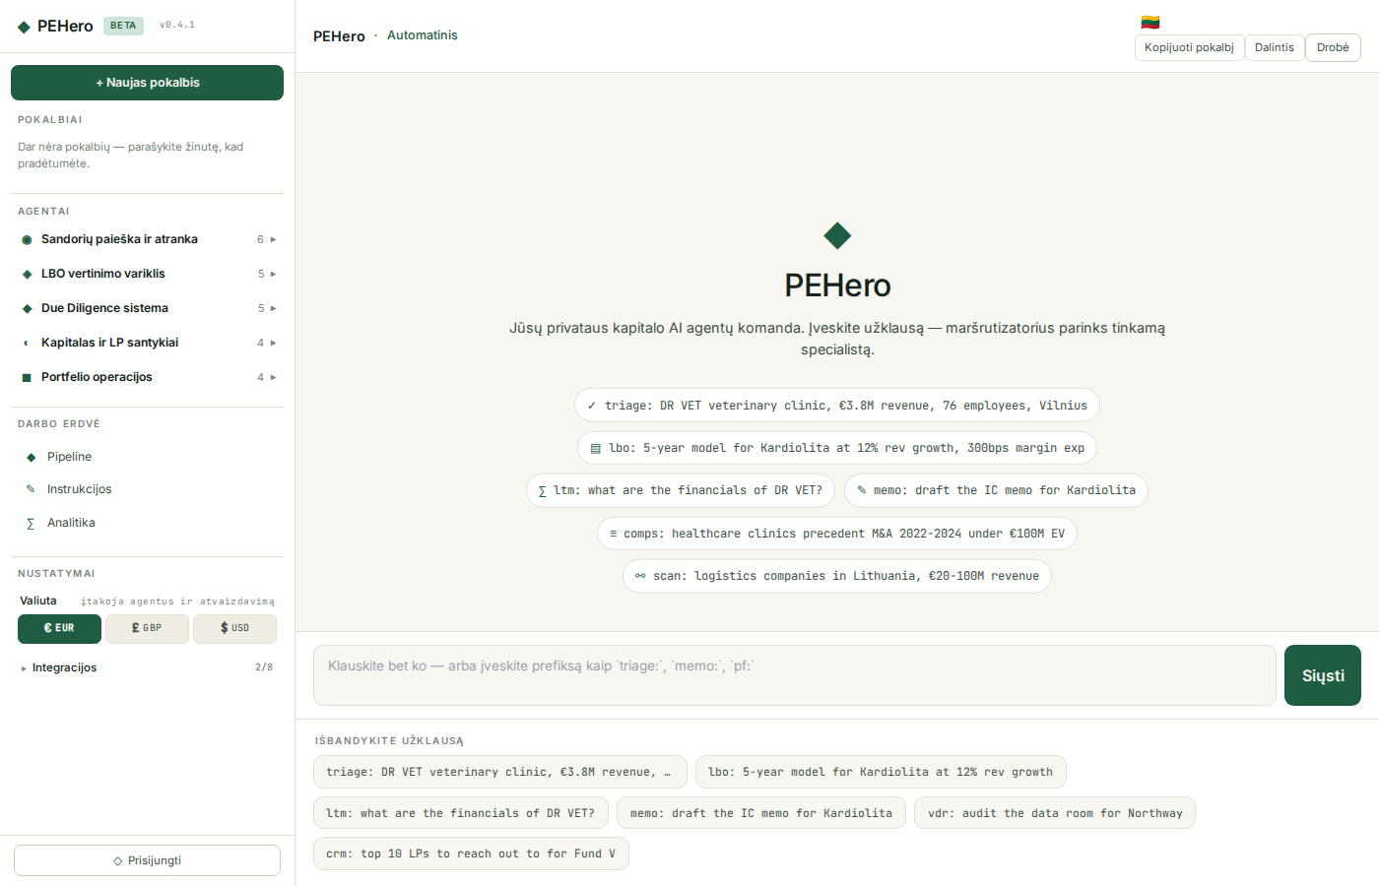
01 · POKALBIS
Vienas pokalbis, kiekvienas PE specialistas
Įveskite prefiksą arba klauskite lietuviškai — PEHero parinks tinkamą agentą.
PEHero · Jūsų privataus kapitalo AI agentų komanda

Slide 3
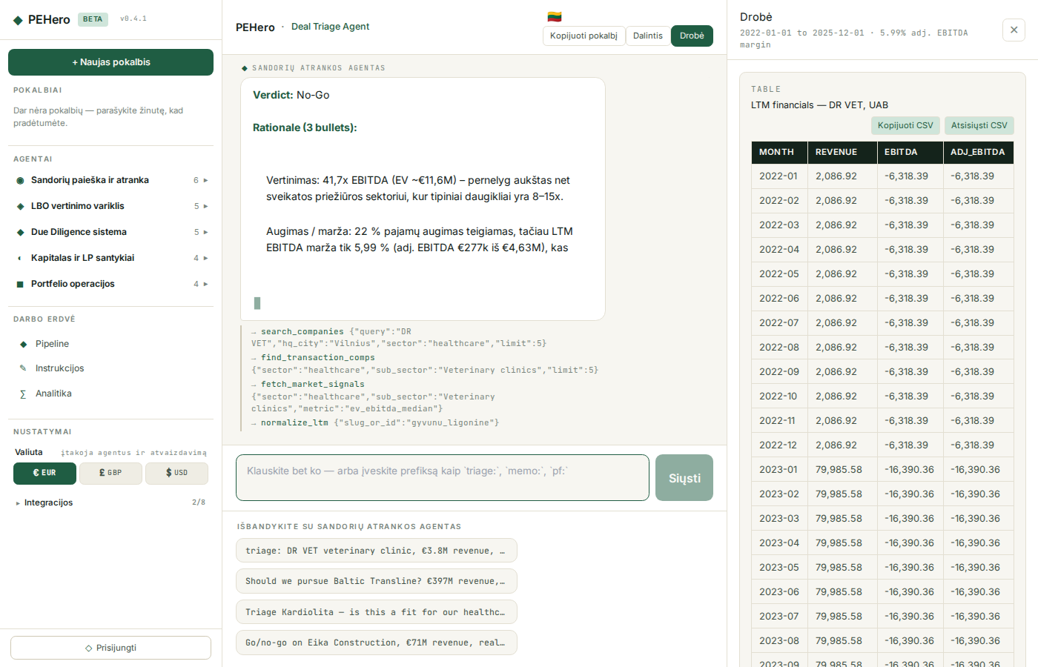
01 · POKALBIS
Sandorių atranka — taip / ne per 90 sekundžių
DR VET — tikra lietuviška veterinarijos klinika su tikrais finansiniais duomenimis.
PEHero · Jūsų privataus kapitalo AI agentų komanda

Slide 4
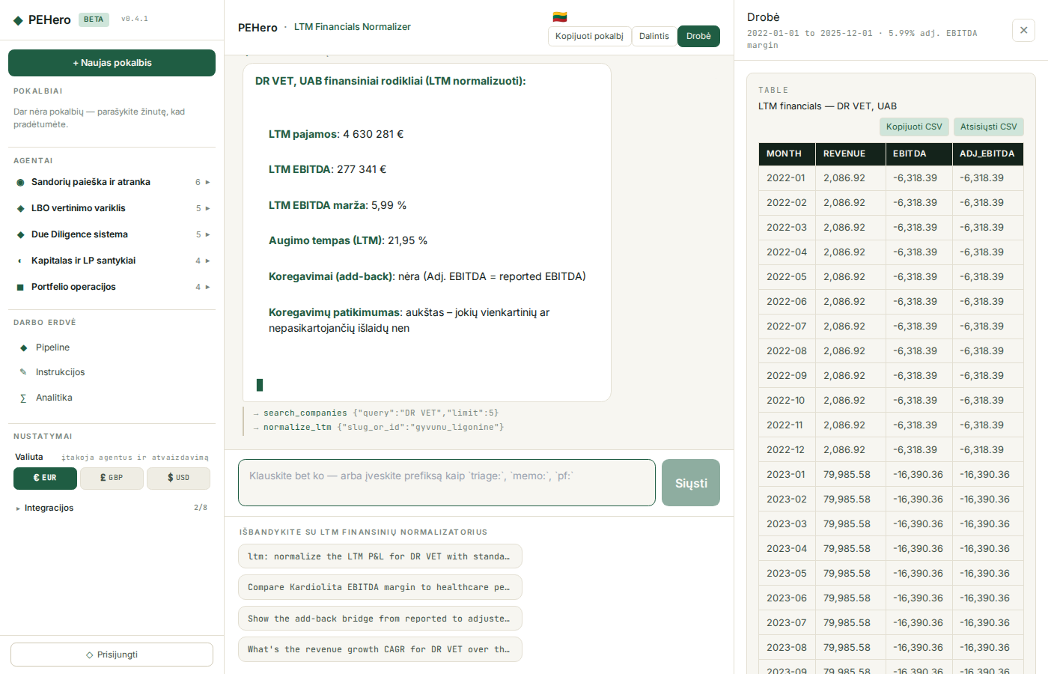
01 · POKALBIS
LTM finansinių rodiklių normalizavimas
Tikri DR VET finansiniai duomenys iš duomenų bazės — pajamos, EBITDA, augimas.
PEHero · Jūsų privataus kapitalo AI agentų komanda

Slide 5
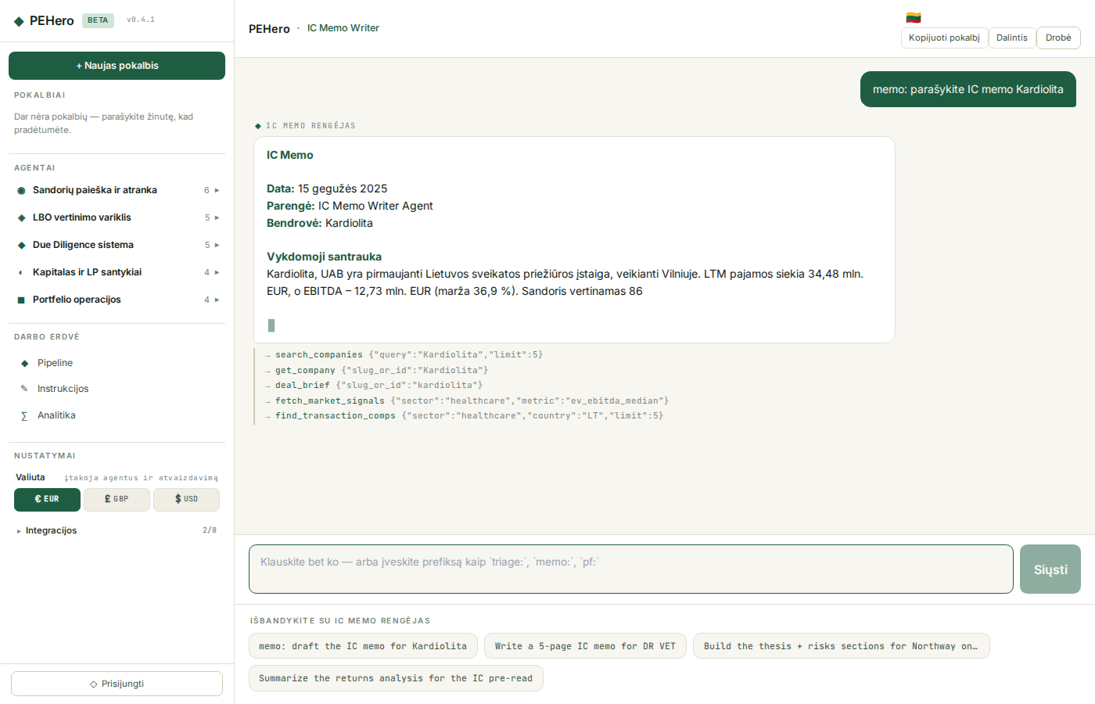
01 · POKALBIS
IC Memo rengėjas
Investicijų komiteto memo, parengtas iš Kardiolita sandorio duomenų.
PEHero · Jūsų privataus kapitalo AI agentų komanda

Slide 6
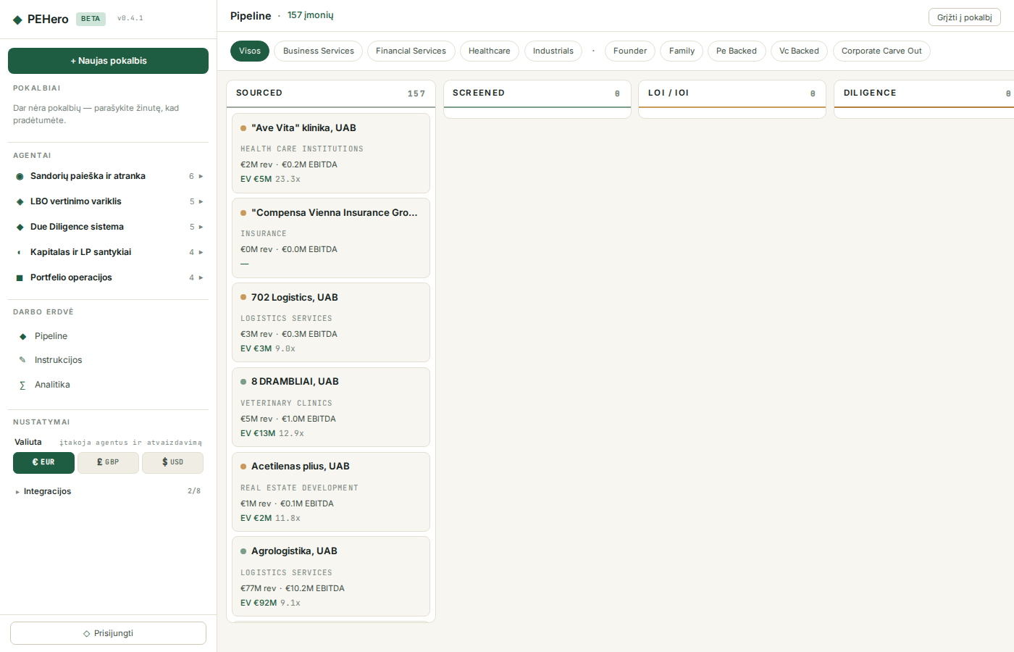
02 · PIPELINE
Kanban per visus sandorių etapus
157 tikrų Lietuvos įmonių — sveikatos, draudimo, logistikos, NT sektoriuose.
PEHero · Jūsų privataus kapitalo AI agentų komanda

Slide 7
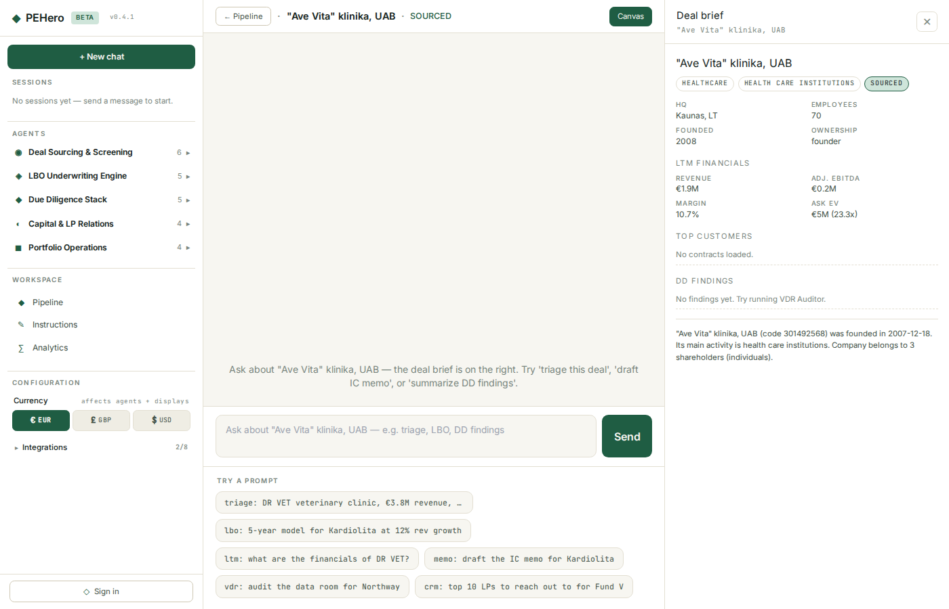
03 · SANDORIO DETALĖS
Kiekvienas sandoris turi savo darbo erdvę
Aprašymas dešinėje, pokalbis centre, artefaktai srautu ateina.
PEHero · Jūsų privataus kapitalo AI agentų komanda

Slide 8
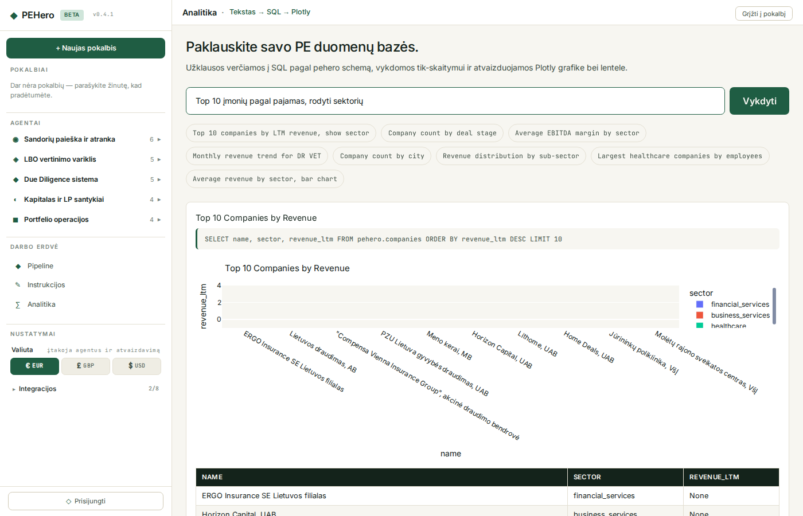
04 · ANALITIKA
Klauskite lietuviškai, gaukite grafiką
Top 10 įmonių pagal pajamas — tikri duomenys iš rekvizitai.vz.lt.
PEHero · Jūsų privataus kapitalo AI agentų komanda

Slide 9
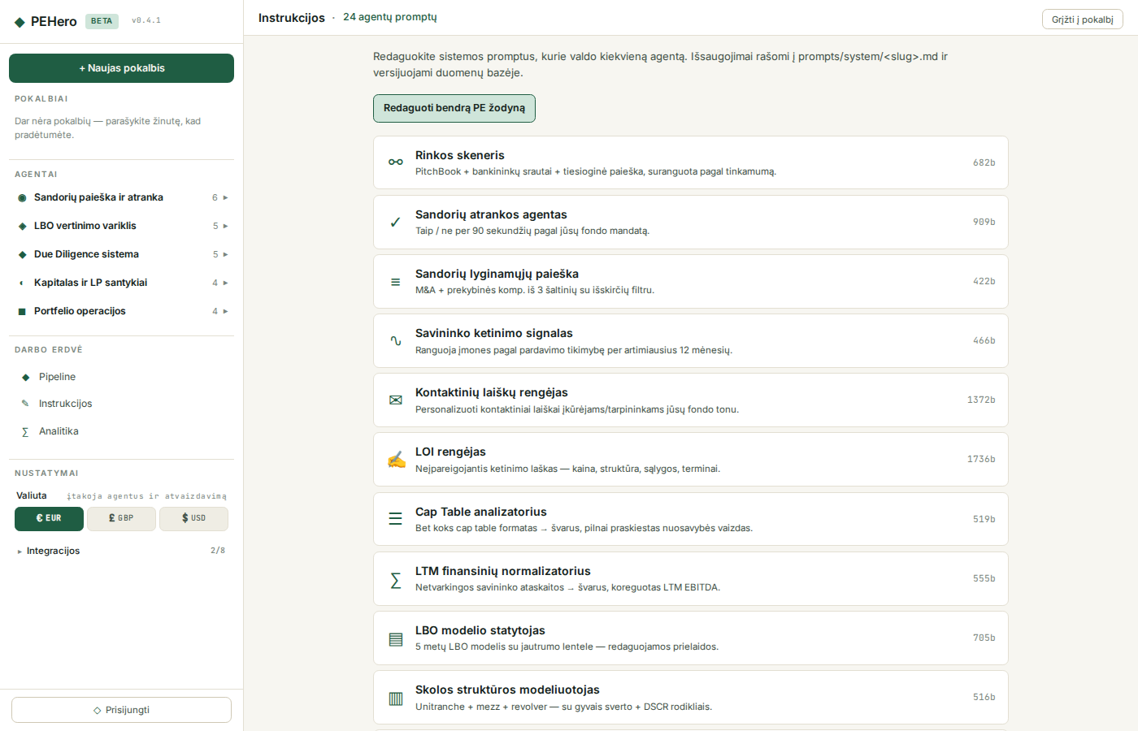
05 · INSTRUKCIJOS
Koreguokite komandą gyvai
Kiekvieno specialisto instrukcijos redaguojamos iš tos pačios sąsajos.
PEHero · Jūsų privataus kapitalo AI agentų komanda

Slide 10
SUSISIEKITE
Pamatykite PEHero su savo sandoriais
hello@pehero.fyi · pehero.fyi/contact BYOD — naudokite savo sandorių duomenis.
PEHero · Jūsų privataus kapitalo AI agentų komanda

